Slide 1
Иван Сергеевич Тургенев
«Воробей»
в й р
о о
б е

Slide 2
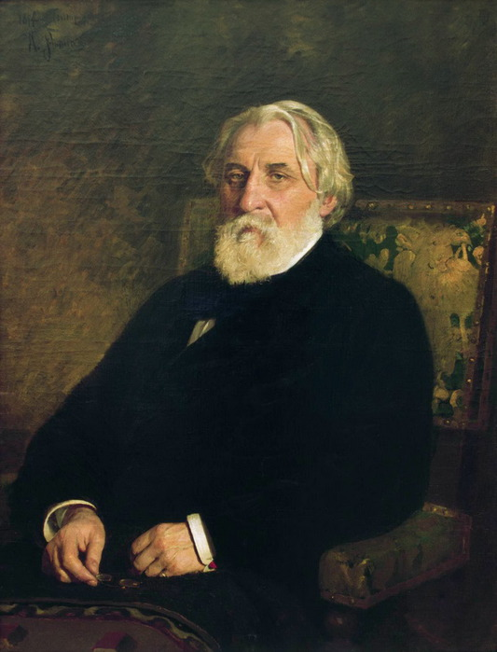
Иван Сергеевич Тургенев
Портрет И. Тургенева (1879)
Художник И. Е. Репин

Slide 3
Иван Сергеевич Тургенев (1818-1883 гг.) Родился будущий писатель в г. Орле. Начал учебу в университете, когда ему еще не было 15 лет. Любил учиться и был прилежным учеником. Написал много повестей, романов, рассказов. Журналы с удовольствием печатали его произведения. Самые значимые его книги для детей «Записки охотника», «Муму».

Slide 4
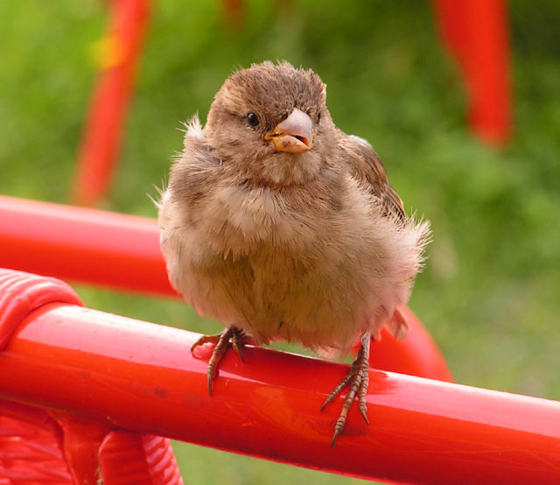
Чик, чирик! К зёрнышку прыг! Клюй не робей! Кто это?..

Slide 5
Домовой воробей – одна из наиболее широко известных птиц, живущих по соседству с человеком. Он прекрасно чувствует себя в маленькой деревне и в большом городе. Гнезда воробей помещает в самых разных местах – в норах, вырытых в оврагах другими животными, в стенках гнезд крупных птиц, в дуплах деревьев, занимает скворечники, норы береговых ласточек, на ветвях деревьев. В гнезде обычно 3-8 яиц. Птенцы беспомощные и голые. Самец и Самка выкармливают птенцов насекомыми. Через 10-15 дней птенцы вылетают из гнезда. Но родители их продолжают подкармливать и обучать. Воробьи очень плодовиты. За лето у них бывает 2-3 выводка. Воробей назван так по своему чириканью, а также от звукоподражательного «вор».
ВОРобей – ВОР, ВОРК = «воркует, издает переливчатые звуки».

Slide 6
Словарная работа
АЛЛЕЯ САДА –
дорога с рядами деревьев, посаженными по обеим её сторонам
ДЕТИЩЕ –
тоже, что ребёнок (сын или дочка) (устар.)
ЖЕРТВОВАТЬ –
подвергать опасности; поступаться чем-нибудь, ради чего-нибудь.
БЛАГОГОВЕТЬ –
относиться с глубочайшим почтением; очень сильно любить.

Slide 7
Работа над текстом по частям.
- Где происходят описанные события?
- Прочитайте, как повела себя собака.
- Кого увидел автор на аллее?
- Прочитайте, как описан воробей.
- Почему он сидел неподвижно, беспомощно расставив крылышки?
Озаглавим часть:
1. «Возвращение с охоты».

Slide 8
- Как описывается воробей?
- Какой по сравнению с ним казалась собака?
- Как оказался воробей рядом с собакой?
- Что заставило старого воробья спасать молодого?
- Прочитайте, как чувствовал себя воробей в этот момент?
- Какое чувство у вас появилось к старому воробью?
- Но что же им двигало?
- Как автор говорит о поступке старого воробья? Прочитайте.
-Какой воробей?
Озаглавим часть:
2.«Встреча собаки и воробья».

Slide 9
- Как повела себя собака? Прочитайте.
-Что значит «смущенный пес»?
- Прочитайте, как автор называет воробья?
- Как понять слово «героическая»? Объяснение по словарю С. Ожегова)
- Исходя из толкования слова «героический», правильно ли И. Тургенев назвал птицу, сделал вывод о своем герое?
Озаглавим часть:
3. «Сила родительской любви».

Slide 10
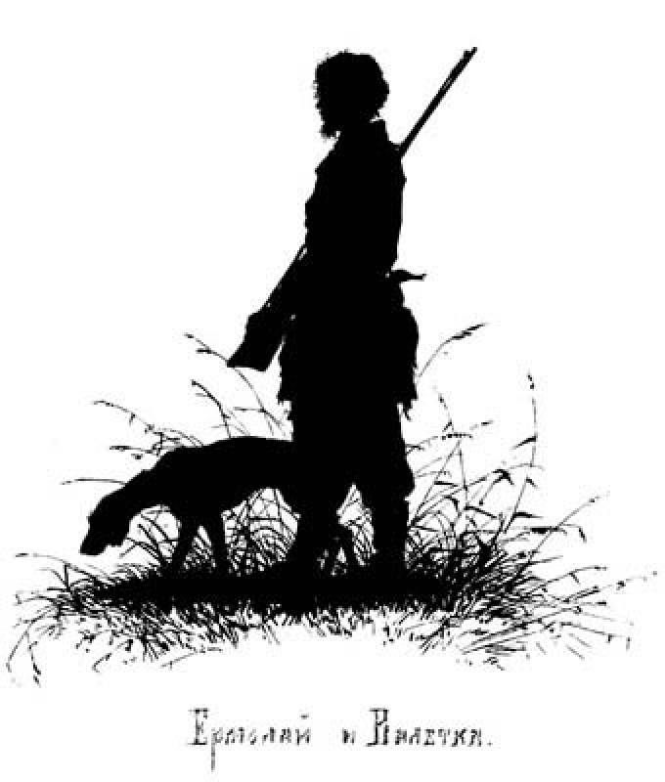
Иван Тургенев «Воробей»
Название рассказа соответствует его теме или основной мысли? Придумай название выражающее основную мысль. Можешь использовать строчку из текста.
Как понимаете слова И. С. Тургенева «….любовь…сильнее смерти и страха смерти»?

